Slide 1

ỦY BAN NHÂN DÂN THÀNH PHỐ HỒ CHÍ MINH
SỞ GIÁO DỤC VÀ ĐÀO TẠO

Slide 2


Slide 3


Slide 4


Slide 5


Slide 6


Slide 7


Slide 8
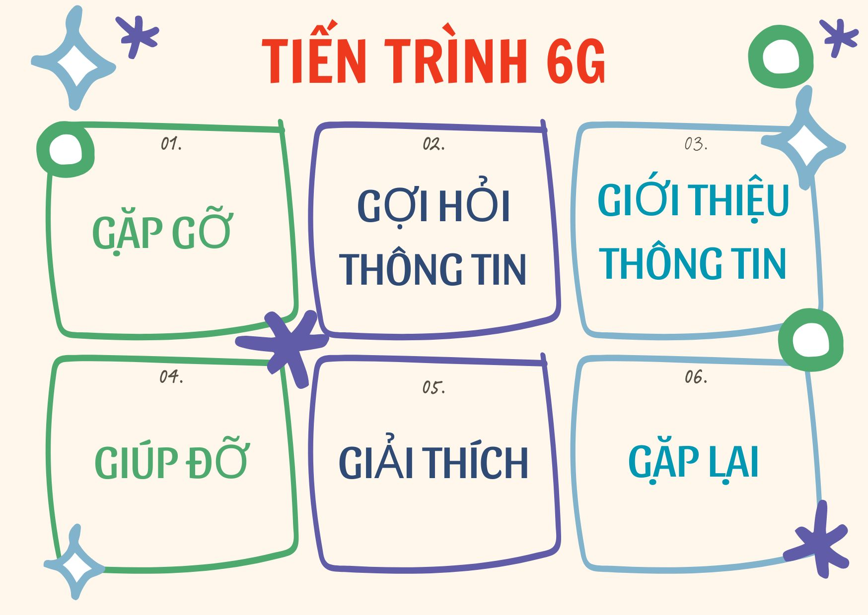

Slide 9


Slide 10


Slide 11


Slide 12


